Slide 1
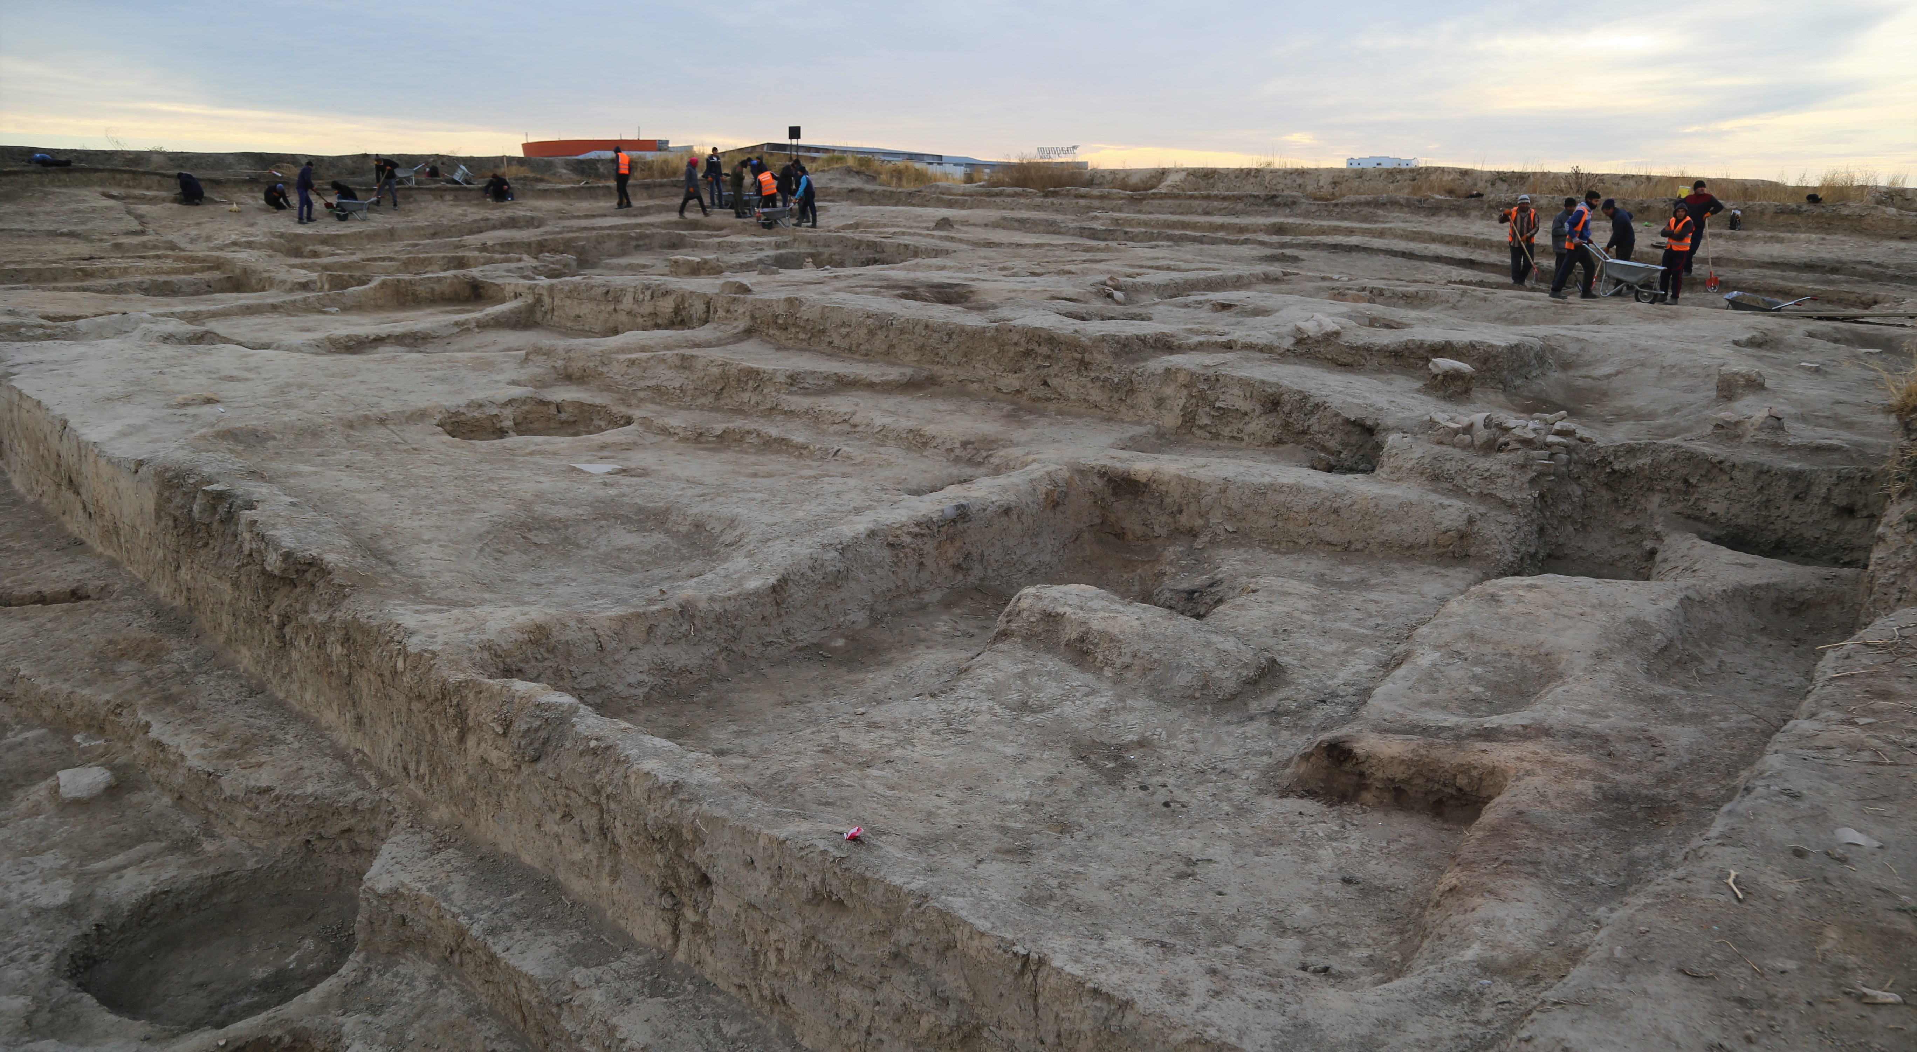
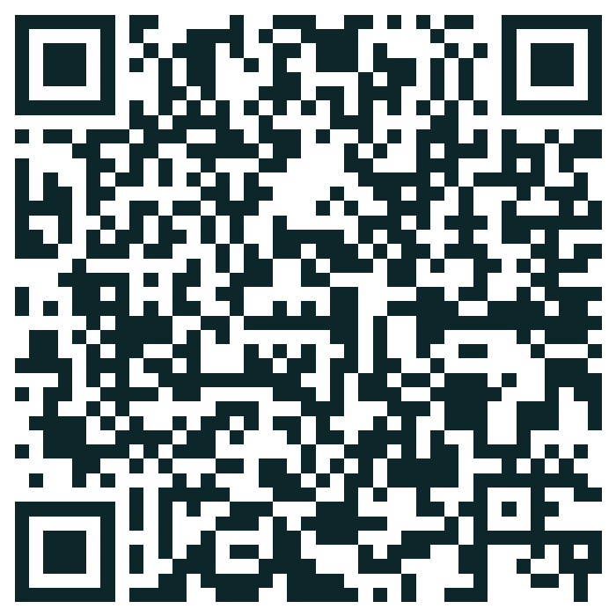
Өзектілігі
АҚЫЛДЫ ӨЛКЕ
Қорытынды
Шымкентте 2025 жылдың 11 айында 406 мыңнан астам турист болған [4]. Қала цифрлық қызмет пен қолжетімді ортаны дамытып жатыр [5, 6].
Болашаққа арналған шешім
Қысқа, тексерілген мазмұнды бірнеше тәсілмен ұсыну — Шымқала тарихын түсіндірудің тексерілетін үлгісі.
Шымқала бәріне: тарихи мұраға ақпараттық қолжетімділік
Нысан және дәлел
Мәселе
4,5 га — кешен аумағы [1, 2]. 2021 жылы ашылған [1, 2].
Практикалық маңыз
Шымқала туралы дерек музей мен туристік беттерде таралған; музей сайтында 3D бөлімі де бар. Оны әртүрлі келушіге түсінікті форматта жинау қажет.
Материал музей сайтындағы ақпарат пен 3D бөлімін толықтырады. QR-бет тек музей келісімімен орнатылады; офлайн көшірме сақталады.
Фото: Yakov Fedorov / Wikimedia Commons, CC BY-SA 4.0
Сынақ жоспары
Зерттеу сұрағы
Жобаның құрылымы
Шымқаланың көп кезеңді тарихын келуші өзіне ыңғайлы түрде қалай түсіне алады?
10 қатысушыға: кезеңді реттеу, 60 секундта фактіні табу, 200% үлкейту мен экран дикторын тексеру. Сынақ әлі жүргізілмеді.
01 Қабат → б.з.д. III–II ғғ. керамика [3]
02 Қала → X–XII ғғ. тұрғын жай [1]
Мақсат пен әдіс
03 Қолөнер → XVII–XVIII ғғ. ұстахана [1]
Үш тарихи тараудан тұратын ақпараттық үлгі жасау. Әдіс: ресми деректерді салыстыру, хронологиялық жіктеу, WCAG өлшемін қолдану.
Дереккөздер
[1] Шымкент музейлері
[2] Шымкент қаласы
[3] Kazakhstan.travel
[4–6] Қала және министрлік
[7] W3C WCAG 2.2
[8] UNESCO Guide 5
Қолжетімді мазмұн
Бір дерек — бірнеше оқу тәсілі: ірі мәтін, сурет сипаттамасы, аудиоға арналған мәтін, офлайн PDF. Веб-бетте мәтін 200% үлкейгенде жоғалмауы және негізгі мәтін контрасты кемінде 4,5:1 болуы тиіс [7].
Мақсатты топ
Оқушылар, жасы үлкен келушілер, көруі әлсіз адамдар және қашықтан танысатындар.
Ресми дерек
QR музейдің ресми бетіне апарады. Бұл жоба прототипінің сілтемесі емес.
НӘТИЖЕ
Үш тараудың мәтіні • дерек салыстыруы • қолжетімділік өлшемі • сынақ жоспары
Шымкент • 2026–2027
Толық URL презентацияның соңғы слайдында.
Notes:
Ақпараттың шекарасы: қала көрсеткіштері Шымқалаға ғана қатысты емес; нысанның ақпараттық қолжетімділігі аудиттен өтпеген. Ұсынылған жолсерік — мазмұндық прототип, келушілер сынағы жүргізілген жоқ. Стенд өлшемі 120×100 см: 30/60/30 см. Орталық панельдегі 14×7 см бос орын — тіркеу коды үшін. QR музейдің ресми бетіне апарады, жоба жарияланды дегенді білдірмейді.
Дереккөздер: museum: https://shymkentmuseums.kz/ru/otdeleniya-muzeya/otdel-istoriko-kulturnyj-kompleks-shym-kala.html
city: https://www.gov.kz/memleket/entities/shymkent-til/press/media/details/24907
travel: https://kazakhstan.travel/kz/attractions/471
tourism: https://www.gov.kz/memleket/entities/shymkent-ishki-sayasat/press/news/details/1137626
smart: https://www.gov.kz/memleket/entities/shymkent-sandyk/press/news/details/1204135
access: https://www.gov.kz/memleket/entities/enbek/press/news/details/966599?lang=ru
wcag: https://www.w3.org/TR/WCAG22/
unesco: https://whc.unesco.org/en/sustainabletourismtoolkit/guide5/
tour: https://shymkentmuseums.kz/kz/3d-tur.html
Фото: TheGreatSteppe, https://commons.wikimedia.org/wiki/File:Citadel-Shymkent-Kazakhstan.jpg; Yakov Fedorov, https://commons.wikimedia.org/wiki/File:Shymkent_Citadel_2019.jpg. Екеуі де CC BY-SA 4.0.

